Slide 1
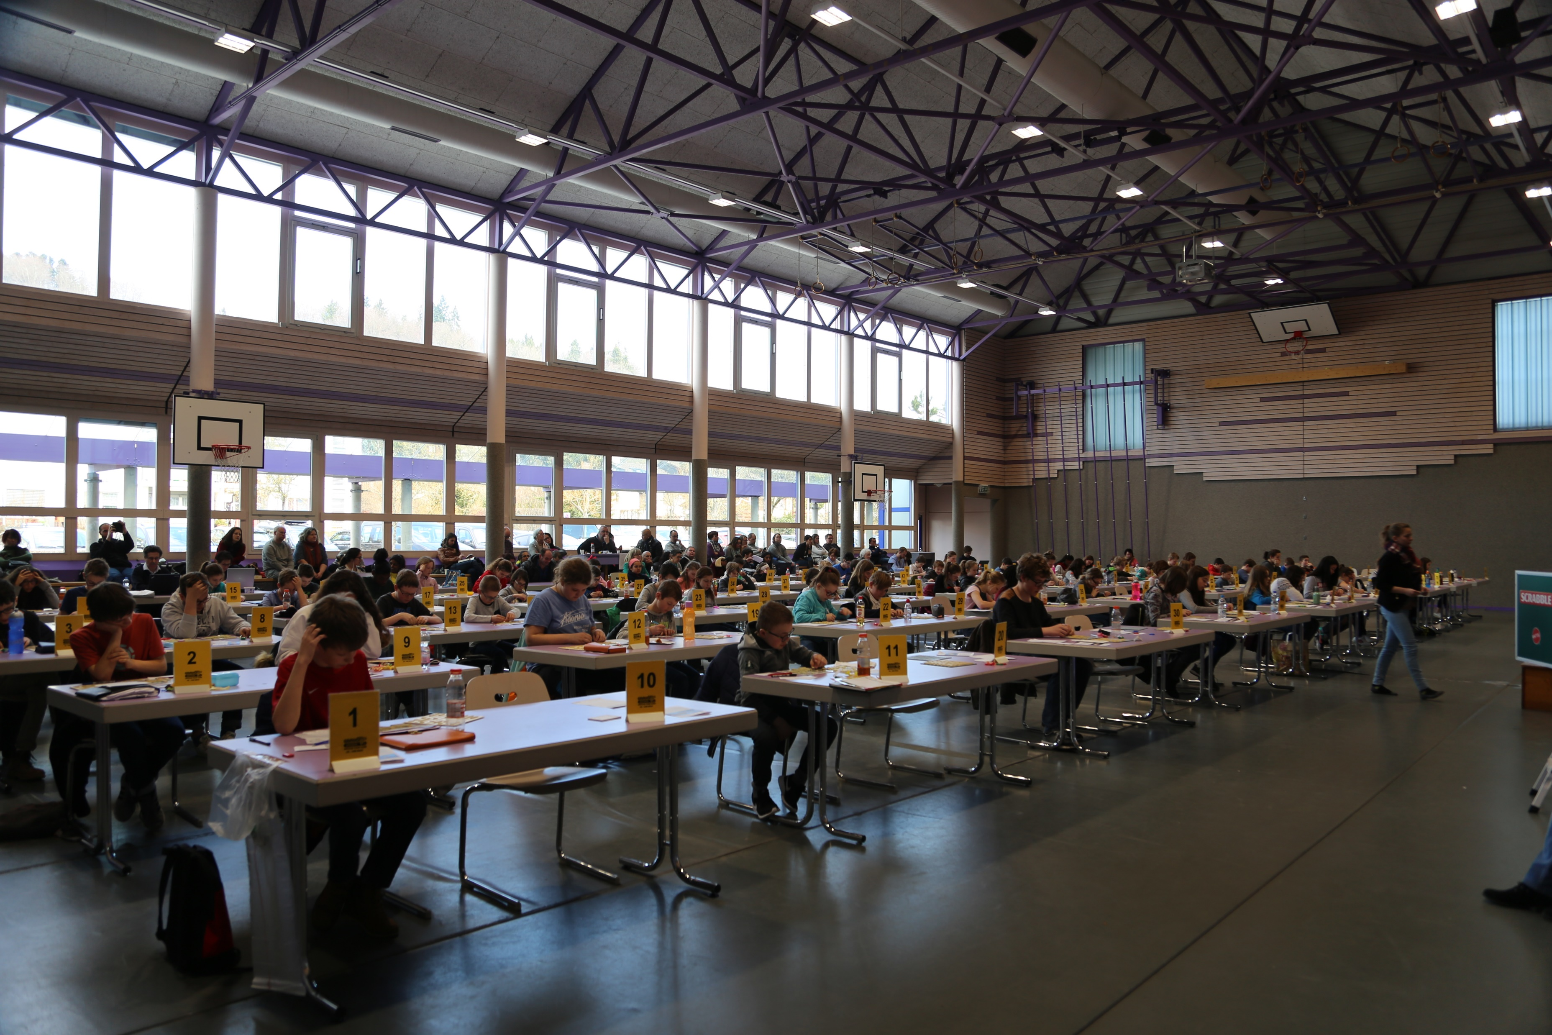
20ème édition du CONCOURS
DES ECOLIERS ROMANDS
Concours de Scrabble ouvert à toutes et tous les élèves des écoles de Suisse romande né-e-s en 2006 ou après
Phase de qualification: du 4 octobre 2021 au 28 janvier 2022
Finale à Jongny (VD): dimanche 27 mars 2022
Informations et contact:
www.fssc.ch/concours concours@fssc.ch
En jeu, notamment:
3 invitations à participer aux Championnats du Monde 2022 à Louvain-la-Neuve (Belgique)
3 entrées à Aquaparc –Le Bouveret (VS)

